Slide 1
Linkt List
Von Lorenz Kasieczka und Paul Krenmayr

Slide 2
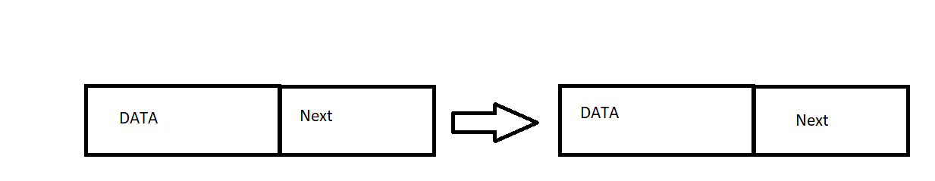
Allgemeiner Aufbau

Slide 3
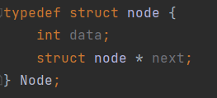
Erstellung einer liste

Slide 4
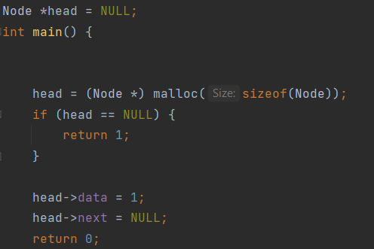
Erstellung von Head

Slide 5
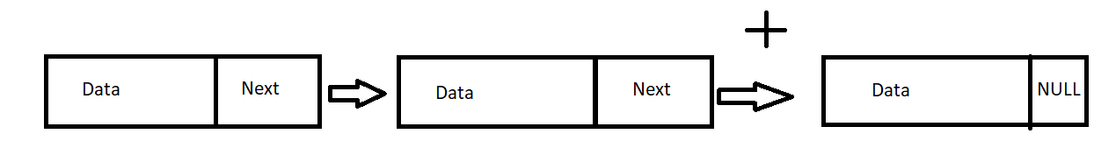
Einfügen einer weiteren Datei

